Slide 1

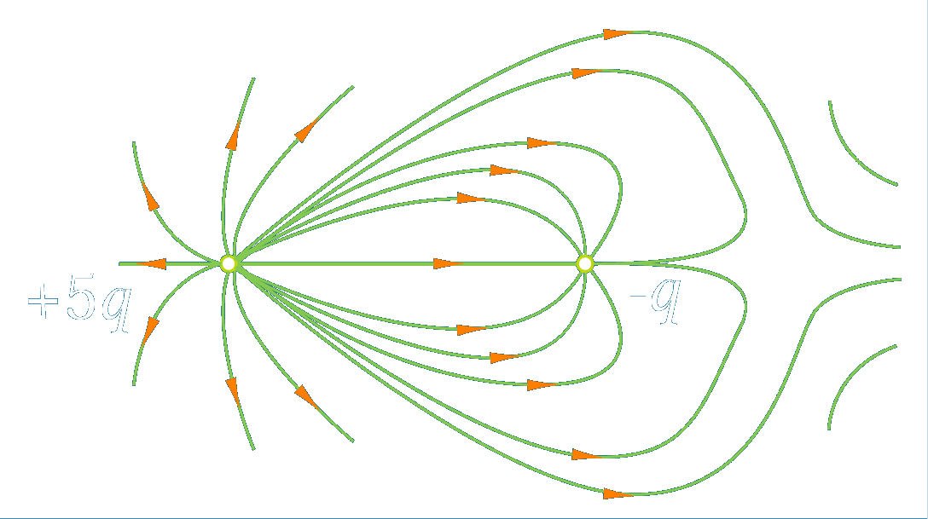
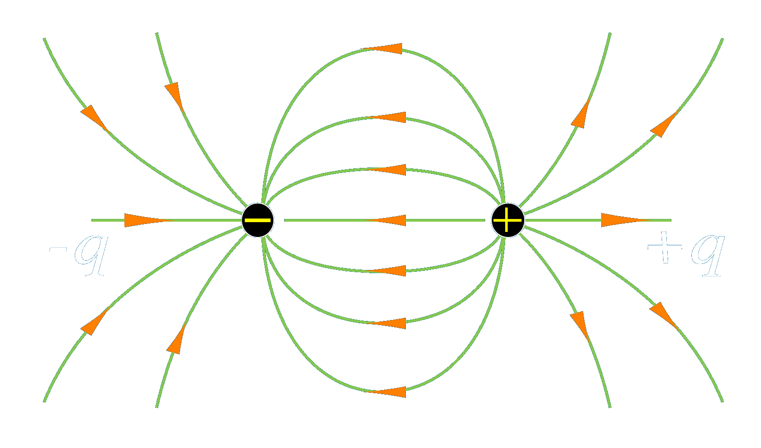

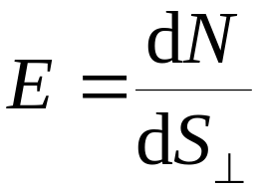
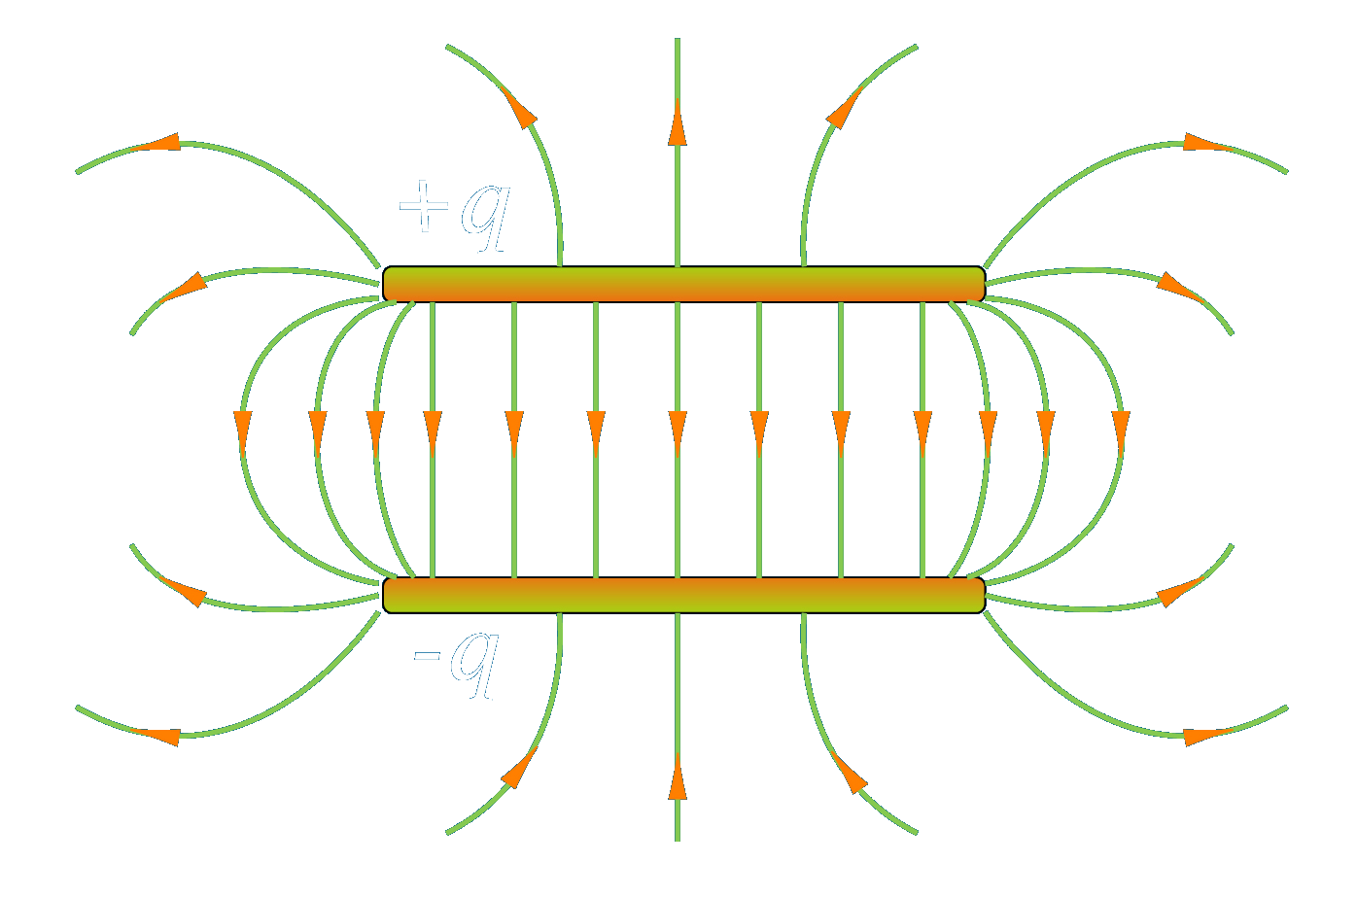
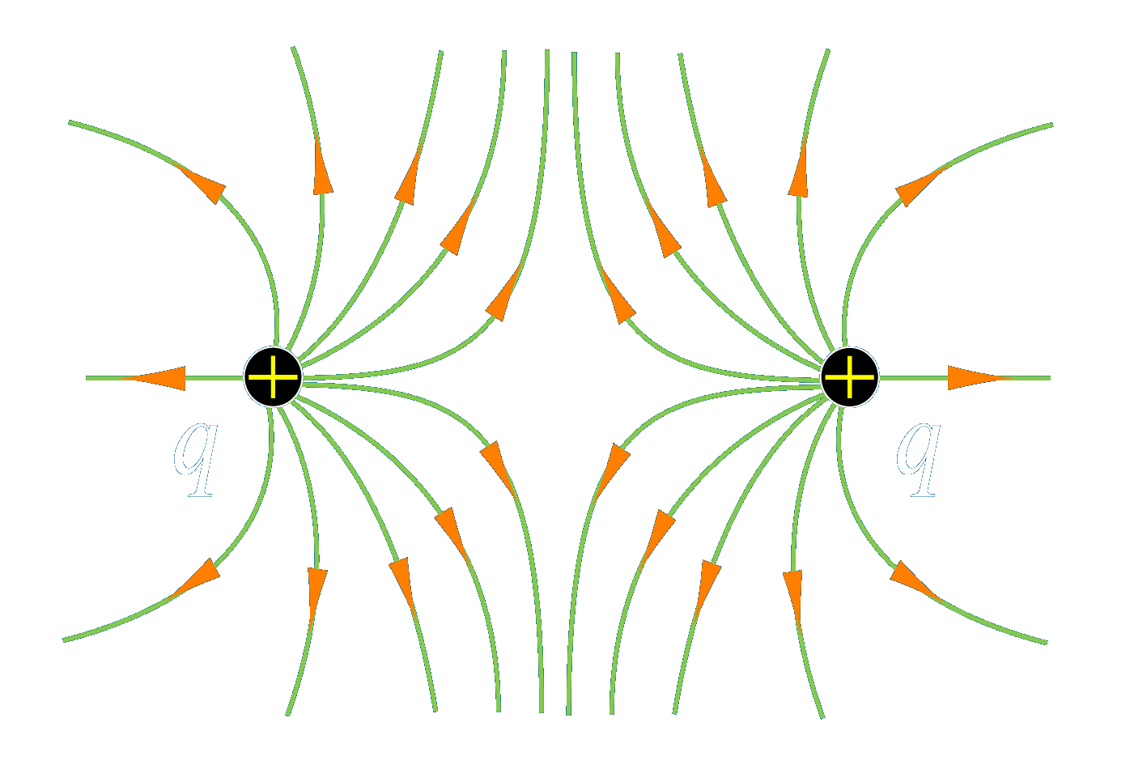
6.3 电通量 高斯定理
一、电力线（电场线）
场强方向沿电力线切线方向，场强大小取决于电力线的疏密
dN
+
-
电力线起始于正电荷（或无穷远处），终止于负电荷（或无穷远处）。
电力线不相交。

Slide 2








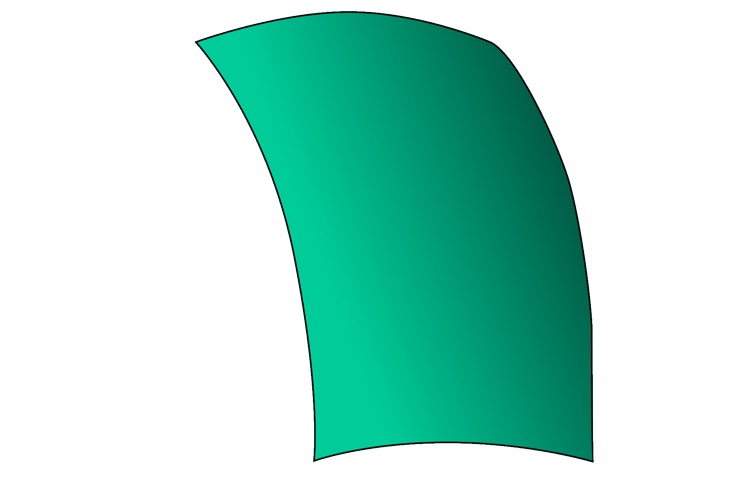



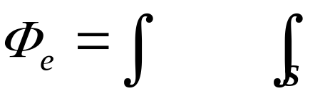

二、电通量
穿过任意曲面的电力线条数称为通过该面的电通量
θ
1. dS 面元的电通量
θ
矢量面元
2. 曲面的电通量

Slide 3
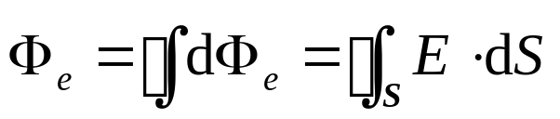



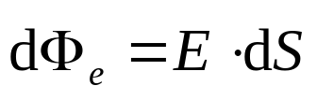

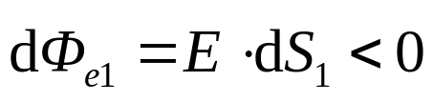

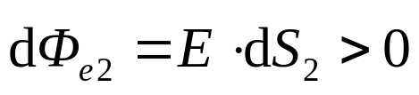
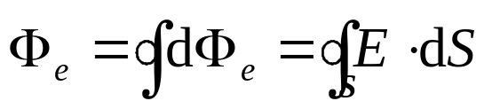
3. 闭合曲面电通量
说明
(1)
方向的规定
θ₂
闭合曲面 向外为正，向内为负。
(2)电通量是代数量
穿入为负
θ₁
穿出为正
(3)通过闭合曲面的电通量
穿出、穿入闭合面电力线条数之差

Slide 4
闭合曲面电通量 = ⎢正的电通量 ⎢ - ⎢负的电通量 ⎢
穿出闭合面电力线条数
穿入闭合面电力线条数
= -

Slide 5





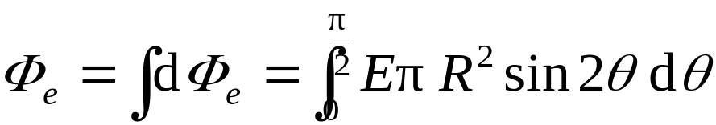

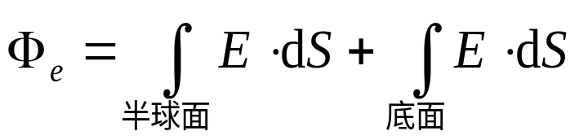

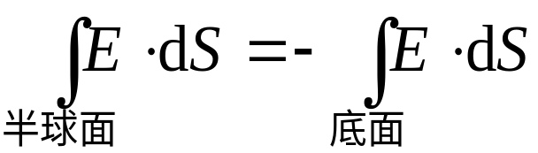

例
均匀电场中有一个半径为R 的半球面
求
通过此半球面的电通量。
90⁰-θ
dθ
通过dS 面元的电通量
r
解
方法1:
θ
R
∴
方法2：
构成一闭合面，电通量
电荷分布
?
电场分布
∴
闭合面电通量

Slide 6


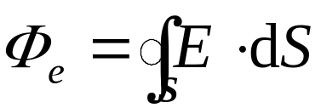
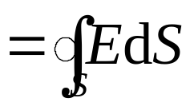
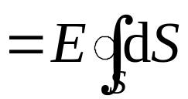
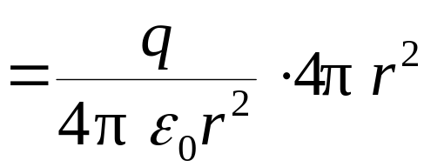
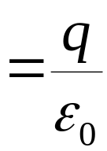



三、高斯定理
1.点电荷 q
q 在球心处，球面电通量为
q
r
穿过球面的电力线条数为 q/ ε₀
q 在任意闭合面内，电通量为
q 在闭合面外，电通量为
穿出、穿入闭合面电力线条数相等
内部电荷对 Φ_{e} 有贡献；外部电荷对 Φ_{e} 没有贡献。

Slide 7
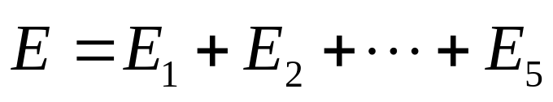
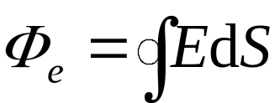
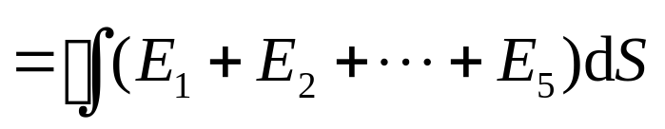
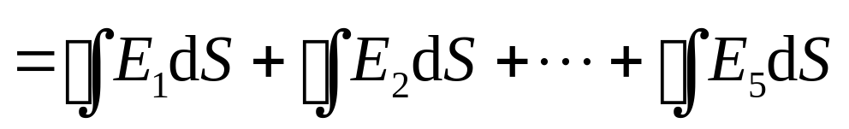
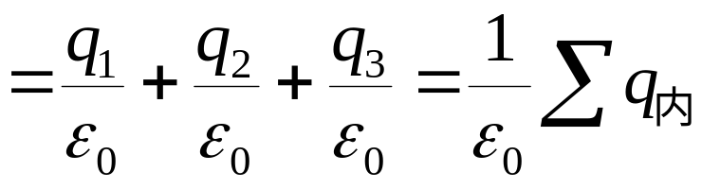

2. 多个电荷
q₃
q₅
q₂
P 点的电场强度
P
q₁
闭合面电通量为
q₄
由所有电荷决定，但 与外部电荷无关,只取决于内部电荷。

Slide 8
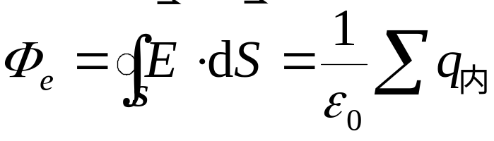


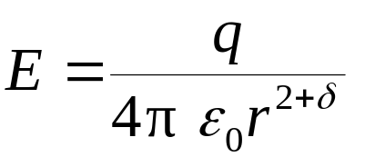
静电场高斯定理
真空中的任何静电场中，穿过任一闭合曲面的电通量，等于该曲面所包围的电荷电量的代数和乘以
说明
是所有电荷产生的 ; Φ _{e} 只与内部电荷有关。
(1)
(2) 反映静电场的性质—— 有源场。
(3) 库仑定律
，δ 小于十亿分之一。
四、高斯定理的应用

Slide 9

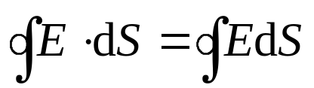
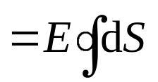

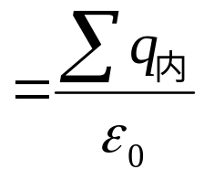

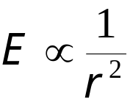

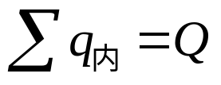
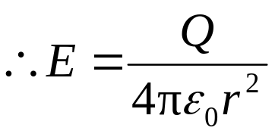
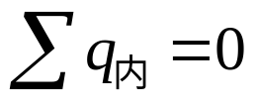

例1
均匀带电球面，电量Q，半径R 。
求
电场强度分布。
沿球面法线方向。
+
解
取过P点的同心球面为高斯面，电通量为
+
+
P
r
R
r
O
+
+
+
E
由高斯定理
P点在球外 ( r > R )
R
O
r
?
P点在球内 ( r < R )

Slide 10
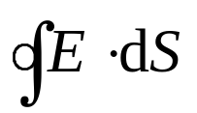
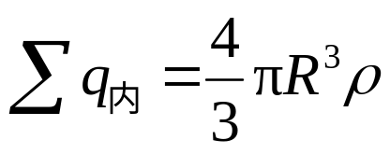
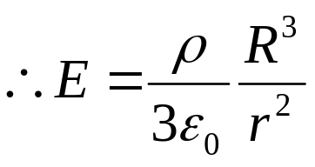
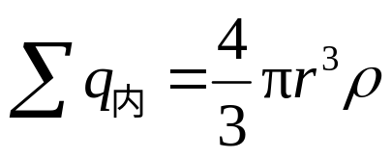
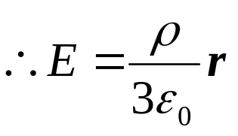
讨论
均匀带电球体
沿球面法线方向。
取同心球面为高斯面，电通量为
r
+
+
+
r
+
+
+
R
+
+
+
球外( r > R )
E
球内 ( r < R )
R
O
r

Slide 11
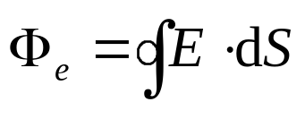
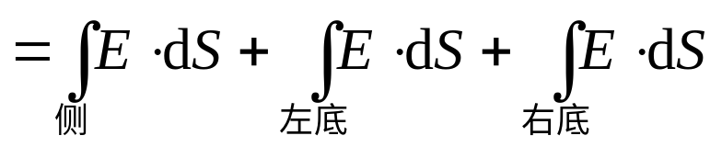
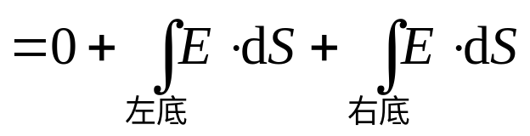


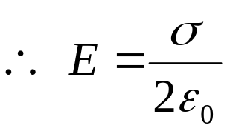

例2
“无限大”均匀带电平面，电荷面密度为σ
求
电场强度分布。
选取
垂直带电面的圆柱形高斯面
解
电场强度垂直带电平面,
S
两个底面对称
根据高斯定理

Slide 12
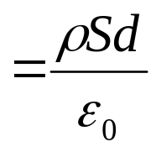

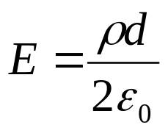
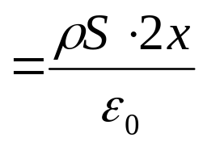
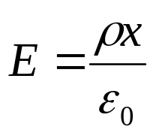
讨论
无限大均匀带电板
ρ
，取关于平
板对称的圆柱面为高斯面。
垂直带电平面
S
板外：
d
x
板内：
S
d

Slide 13
讨论
无限大均匀带电板
E
，取关于平
板对称的圆柱面为高斯面。
垂直带电平面
x
板外：
o
x
板内：
S
d

Slide 14
例3
“无限长” 均匀带电直线，电荷线密度为+λ
求
电场强度分布。
解
电场分布具有轴对称性

Slide 15
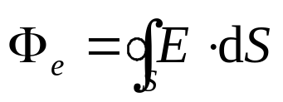
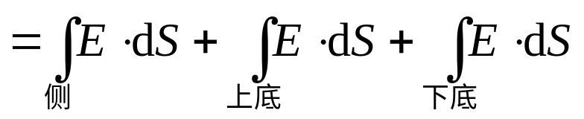
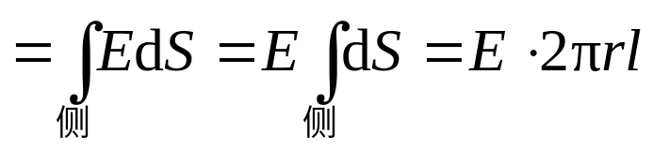


例3
“无限长” 均匀带电直线，电荷线密度为+λ
求
电场强度分布。
，以高为l
的同轴圆柱面为高斯面，电通量
r
解
电场分布具有轴对称性
l
E
根据高斯定理
r

Slide 16

总结：
静电场的高斯定理适用于一切静电场；
高斯定理并不能求出所有静电场的分布。
高斯定理求解电场分布
场强 E 能否提出积分号
带电体电荷分布的对称性
建立的高斯面是否合适
球面、球体
球面
电荷均匀分布
无限大平面、平板
圆柱面
无限长圆柱面、圆柱体
圆柱面

Slide 17












例
电荷体密度
半径为
求
重叠区域的电场。
解
均匀电场

